Slide 1
Әл-фараби атындағы Қазақ Ұлттық Университеті
Биология және биотехнология факультеті
Лекция №8
Тақырыбы:
“Қан. Лимфа.”
Генетика тобы
Лектор: биол.ғыл.канд.
Юсаева Д.А.
Алматы 2020

Slide 2
Жоспары:
1. Қан мен лимфаның қызметі.
2. Қан құрамы. Қан плазмасы.
3. Қанның формалық элементтері.
а. Эритроциттер
б. Лейкоциттер
в. Тромбоциттер

Slide 3
ІШКІ ОРТА ҰЛПАЛАРЫ
Ішкі орта ұлпалары өзінің морфологиялық ерекшеліктері мен атқаратын қызметтері жағынан әртүрлі ұлпаларды топтастырады. Сыртқы ортамен қарым-қатынаста болмайды. Жануарлар мүшесінің ішкі ортасын құрайды. Эмбриогенезде (мезодерма, эктодерма клеткаларының көшуі кезінде) мезенхимадан пайда болады деген ұғым да бар. Қазіргі уақытта бұл көзқарас қайтадан зерттеліп қаралуда, өйткені «ствол» бастапқы бағана клеткалары ұлпалардың дамуындағы негізгі көзі деген көзқарастар да дәлелденген. Немесе ұлпалар бағана клеткаларынан пайда болады деген ұғым эксперименттер арқылы дәлелденген. Бастапқы бағана клеткаларының детерминациясы гаструла кезеңінде жүреді. Бұл кезеңде ұлпаларға арналған гендердің экспрессиясы жүреді.
Макрофагтар, толық клеткалар (тучные клетки), плазматикалық клеткалар қан жасайтын бағана клеткаларынан пайда болса, ұзақ өмір сүретін фибробластар басқа бағана клеткаларынан пайда болады. Н.Г.Хрушов 1976 ғылыми жұмыстары арқылы фибробластардың екі түрінің (қысқа, ұзақ өмір сүретін) екі түрлі бағана клеткаларынан болатынын дәлелдеді.

Slide 4
Сонымен ішкі орта ұлпаларына қан, лимфа, дәнекер ұлпалары жатады.
Ішкі орта ұлпаларының ерекшеліктері клетка аралық заттарда жақсы жетілген. Олар клеткаларды бір-бірінен алшақтатады және клеткаларда полярлы қасиет болмайды. Бұл ұлпаның ерекшелігі организмде «ішкі орналасуы».
Олардың атқаратын қызметтері әртүрлі. Қан, лимфа, борпылдақ ұлпасы организмді қоректік заттармен қамтамасыз етеді, сондықтан да оларды трофикалық ұлпаларға жатқызады. Сонымен қатар олар организмге түскен бөгде заттардан, инфекциядан қорғайды. Қан клеткалары бактерияларды фагоцитоз арқылы жояды және антиденешіктер жасайды. Одан басқа бұл ұлпалар клетка аралық заттардың химиялық, каллоидті құрамын тұрақтандырады.
Эволюция процессінде ішкі орта ұлпалары эпителиймен бір мезгілде және өте ерте пайда болған. Сонымен ішкі орта ұлпалары жалпы алғанда мезенхимадан дамыған, клетка аралық затқа бай организмнің ішінде орналасқан тіректік қорғаныштық және қоректік қызметтер атқаратын ұлпалар болып саналады.

Slide 5
Мезенхима
Мезенхима эмбриондық дамудың бастапқы кезінде ұрықтық жапырақшалар пайда болғаннан кейін түзілетін дәнекер ұлпасы. Мезенхима негізінде мезодермадан бөлініп шығатын ұрықтық жапырақшалардың арасын толтырып тұратын, тармақтары бір-бірімен ұштасып тор құрайтын жұлдыз пішінді клеткалардан тұрады. Мезодермадан пайда болатын мезенхиманы энтомезенхима деп атайды. Мезенхима қан клеткаларына, алғашқы қан тамырларына, дәнекер ұлпасына, шеміршек, сүйек ұлпаларына жіктеледі. Мезенхима клеткаларының ядросы ірі, пішіні сопақша болып келеді. Цитоплазмасында эндоплазмалық тор жақсы жетілген және митохондриялар көп болады. Клетка аралық заттарда негізінде белоктар, қанттар кездеседі.

Slide 6
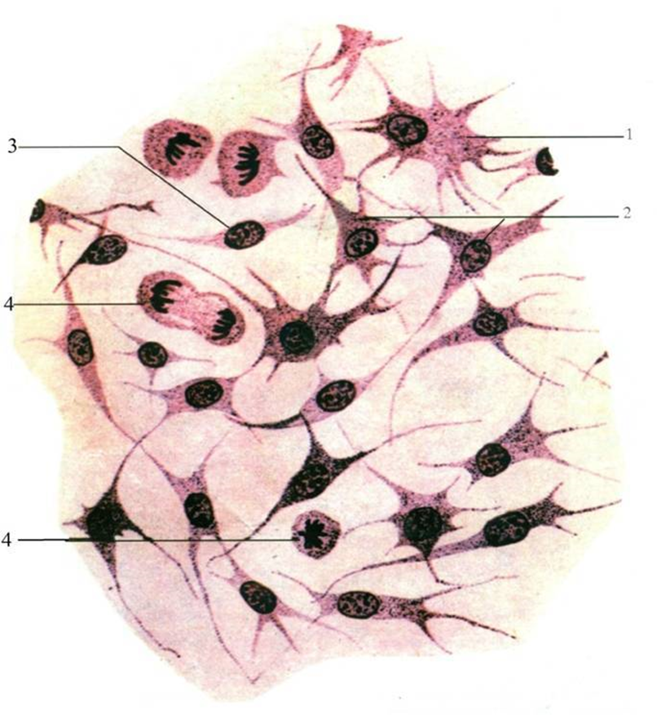
Құс балапанының мезенхимасы. Бояуы: гематоксилин. х 400.
1-3 – мезенхима клеткалары; 4 – мезенхима клеткаларының митоз жолымен бөлінуі (И.В. Алмазов, Л.С. Сутулов бойынша)

Slide 7
Қан
Қан-қоректік және қорғаныш қызметтер атқаратын сұйық дәнекер ұлпа. Қан-бұл сұйық зат, дене салмағының он екіден бір бөлігін құрайды. Орташа алғанда ересек адамда 5-5,5л қан болады. Қан екі құрылымнан тұрады: қан клеткаларынан және плазмадан.
Қан клеткалары 40-45% Қан плазмасы 55-60%
Қан плазмасында сондай ақ тамыр және ұлпа лимфасында белок, тұздар және әртүрлі зат алмасу өнімдері болады. Қызыл клеткаларды эритроциттер (гректің эритос-қызыл) ақ клеткаларды лейкоциттер (гректің лейкос-ақ) тұрады. Қан пластинкалары-тромбоциттер. Олар тұтас клеткалар емес, мембранамен қамтылған цитоплазманың бөлігі. Бұлар сүйек майында өте ірі клеткалар- мегакариоциттердің ыдырауынан пайда болады. Қан пластинкаларында ядроның құрылымды бөліктері болмайды.
Эритроциттер мен қан пластинкалары қызметтерін тікелей қанның ішінде, ал лейкоциттер өздерінің әртүрлі қызметтерін қанда емес, дәнекер ұлпасында атқарады.
Эритроциттерді 1673 жылы Левенгук ашты. Бұлар қанның негізгі клеткалары. Ерлердің 1мм3 қанында 5 млн-ға жуық, әйелдерде 4-4,5 млн эритроциттер болады. Адам олрганизміндегі эритроциттерінің саны 25 триллион. Адамдағы эритроциттердің шамасы 2 литр. Эритроциттердің саны организмнің жынысына, жасына, физикалық күйіне, жердің биіктігіне, жыл маусымына және басқа да факторларға байланысты өзгеріп отырады. Жаңа туған нәрестелердің 1мм қанындағы эритроциттердің саны 6-7 млн-ға жетеді. 10-11 жасқа келгенде қалпына келеді. Адам қартайғанда қайтадан көбейеді, оның себебі олардағы гемоглобиннің азаюының салдарынан.

Slide 8
Қан- қан тамырлар ішінде болатын ағзадағы сұйық тін, құрамында қан плазмасымен қанның формальды элементтері эритроциттер, лейкоциттер мен қан пластинкалары болады.

Slide 9
Қан плазмасында, сондай-ақ тамыр және ұлпа лимфасында, белок, тұздар және әртүрлі зат алмасу өнімдері болады. Тұздардың хлорлы натрийдің, яғни «ас тұзының» үлкен маңызы бар. Сүтқоректілердің қанындағы жалпы осмостық қысым ас тұзы ерітіндісінің 0,9% тең қысымға сәйкес келеді. Мұндай ерітіндіні физиологиялық ерітінді деп атайды. Оны қанға құю арқылы қан шығынын толтырады. Сондай-ақ несеп қышқылы, холестерин, лецитин және тағы басқа алмасу өнімдері кездеседі. Эритроциттердің диаметрі 7,3-7,6 мкм, көлденеңі 1,9-2,5 мкм. Сүтқоректілер мен адам эритроциттерінің ядросы болмайды. Олардың орталық бөлігі шет жағына қарағанда жұқалау болып көрінгендіктен ақшылдау көрінеді.
Эритроциттер-оттегін тасушы болып есептеледі. Олардың денесі ерекше затпен- белок текті пигмент-гемоглобинмен толтырылған. Гемоглобин оттегімен оңай қосылады және оны оңай береді. Өзіне оттегін қосып алған гемоглобинді-оксигемоглобин дейді.
Өкпеде бронхтар тармақтарының ұшына орналасқан көпіршіктер (альвеолдар) газ алмасу жүретін орын болып табылады. Көпіршіктердің тамырларын қан капиллярлары тығыз орап жатады. Бұл жерде өкпеге жұтылған ауадағы оттегін альвеолдардың жұқа капилляр эндотелийі арқылы капилляр мен өтетін эритроциттерін гемоглобиндерін қабылдап қосып алады. Гемоглобин оксигемоглбинге айналып, ашық қызыл түске боялып, қанға ал қызыл түс береді. Одан әрі оттегі бүкіл денеге тарап, әрбір клетканы қамтамасыз етеді. Гемоглобинмен берік байланысқандықтан, оттегі клеткалар мен ұлпаларға оңай ауысады.

Slide 10
Капиллярда қан оттегін ғана беріп қана қоймайды, сонымен бірге ұлпалардан көмірқышқыл газымен клетка аралық алмасудың басқа өнімдерін сіңіріп алады. Өкпеде көмірқышқыл газы капиллярлардан альвеолдарға келеді де тыныс шығарған кезде су буларымен бірге организмнен әкетіледі.
Сүтқоректілерде эритроциттер даму барысында ядросын жоғалтқан, оның ортасында ойшық пайда болады да, оны екі құрылымды дөңес тәрізді диск түрінде кездеседі. Эритроциттердің мұндай пішіні газ алмасу процесін жеңілдетеді. Осы құрылым гемоглобиннің оттегімен қанығуын қамтамасыз етеді. Осыдан пішіні дөңгелек емес, элипсоид тәрізді болады.
Қосмекенділердің эритроциттері аса ірі келеді. Бақада олардың үлкен диаметрі 23 мк, ал кіші диаметрі 16 мк.
Ірі эритроциттердің газ алмасу қызметі ұсақ эритроциттердікіне қарағанда онша жетілмегендігі түсінікті, өйткені қайсібір денені көбірек майдаласақ, оның бетінің көлеміне қатынасы күрт артады. Ал эритроциттердің оттегін қармап алуы немесе беруі оның беті арқылы іске асырылады.
Сөйтіп, эритроциттер өзінің құрылысы жағынан қан плазмасына оттегін тасушы қызметіне барынша сәйкес келеді. Өз қызметін 100 күндей атқарады. Өлген эритроциттердің орнына жілік майында түзілетін жас қызыл май клеткалары келеді. Белсенді жүретін қан жасалу процесінің арқасында қандағы эритроциттердің мөлшері орташа алғанда нормаға сәйкес келетіндей тұрақты болады.
Эритроциттер қан плазмасының құрамындағы тұздарға сезгіш. Егер қанның плазмасында тұздардың мөлшері көбейсе, онда эритроциттер жиырылып бүрісіп қалады, өйткені құрамындағы суды гипертониялық ерітіндіге береді. Гипертоникалық ерітіндіде ісінеді, олардан гемоглобин сыртқа шығады (гемолиз) одан кейін К ионы клеткаға енеді. Дені сау адамдарда күніне 200 миллиард эритроциттер өледі. Олар негізінде көк бауырда өледі. Бұл органда эритроциттер ерекше клеткалармен қоршалынып алынады (макрофагтар) олар эритроциттерді қортып жойып жібереді. Қан плазмасында белоктар 6-8%, су 90%-ды құрайды. Глобулиндер-антиденешіктер қорғаныштық қызмет ал, гормондар реттеуші қызмет атқарады.

Slide 11
Плазманың құрамындағы ферменттер: амилаза, фосфатаза, дегидрогеназалар, липазалар. Белокқа жатпайтын азотты заттар да кездеседі мысалы: амин қышқылдары, мочевина, несеп қышқылы, креатин, билирубин. Сонымен қатар плазмада липидтер, глюкоза, трикарбон қышқылдары кездеседі.
Лейкоциттер (Leikos- түссіз) немесе қанның ақ клеткалары (құстарда 30 мың). Лейкоциттердің саны өзгермелі болады. Тамақтанған кезде олардың саны өседі. Эритроциттерден айырмашылығы – ядросы және органнелалары болуында, олар белсенділік қасиеті бар. Олардың құрамында әртүрлі қосындылар кездеседі. Мысалы: аттардың және шошқалардың лейкоциттерінде гликоген түйіршіктері көп кездеседі. Олар қоректену қызметінен басқа олар, белсенді фагоциттер болып саналады. Өйткені оларда қорғаныштық қызмет басым болады. Қанның құрамында лейкоциттердің бірнеше түрі кездеседі. Лейкоциттер- қан клеткаларының құрамы болып табылады. Олардың қандағы мөлшері шамамен эритроциттерге қарағанда мың есе аз. Қалыпты жағдайда олардың мөлшері 1мм³ –де 6-8 мың аралығында.
Лейкоциттерді 2 топқа бөлуге болады:
Түйіршікті (гранулоциттер). Түйіршіксіз (агранулоциттер)
Түйіршіктілер цитоплазмасында ерекше түйіршіктері болады. Олардың клеткалары сегменттеліп келеді. Гранулоциттер митоз жолымен бөлінбейді, бір түрден екінші түрге ауыспайды. Түйіршіксіздері керісінше. Түйіршіктілерге: нейтрофилдер, эозинофильдер, базофильдер жатады. Нейтрофилдер қышқылды да негізгі бояуды да қабылдайды. Эозинофилдер қышқылды қабылдайды, ал базофилдер негізгі бояуларды қабылдайды.
Нейтрофилдер барлық лейкоциттердің 62%-құрады. Олардың диаметрі 10-12мк, түйіршіктердің көлемі 0,2-0,3мк. Нейтрофильдердің ядролары сигменттелген. Клетка неғұрлым ертерек түзілсе, оның ядросы соғұрлым көбірек сигменттерден тұрады. Олардың саны 5-ке дейін жетеді. Жас нейтрофильдердің ядролары әлі сигменттеле қоймағандықтан иілген таяқшаға ұқсас болып келеді, мұндай клетканы таяқша-ядролы клеткалар деп атайды.
Электронды микроскоппен қарағанда нейтрофильдердің цитоплазмасында түрлі органоидтардың бары екені байқалған. Нейтрофильдер- барынша активті фагоциттер. Дененің ішкі ортасына инфекция енгенде олар тамыр арнасын тастап, бірінші болып бөгде бөлшектер енген жерге ұмтылады. Егер ұсақ заттар кірсе, (мысалы бактериялар) нейтрофильдер оларды қоршап алады да, қортып сіңіреді.

Slide 12
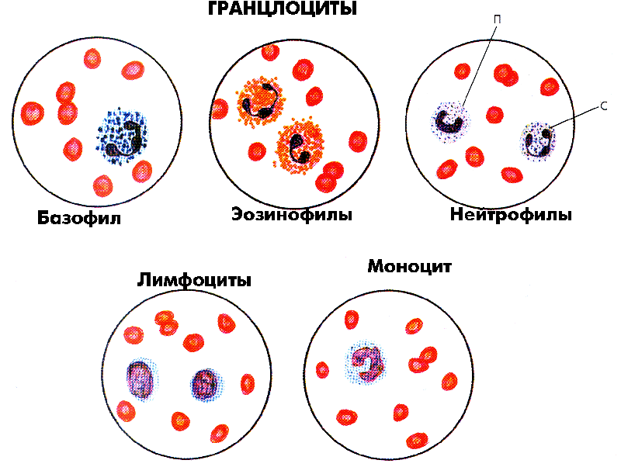
Лейкоциттер:

Slide 13
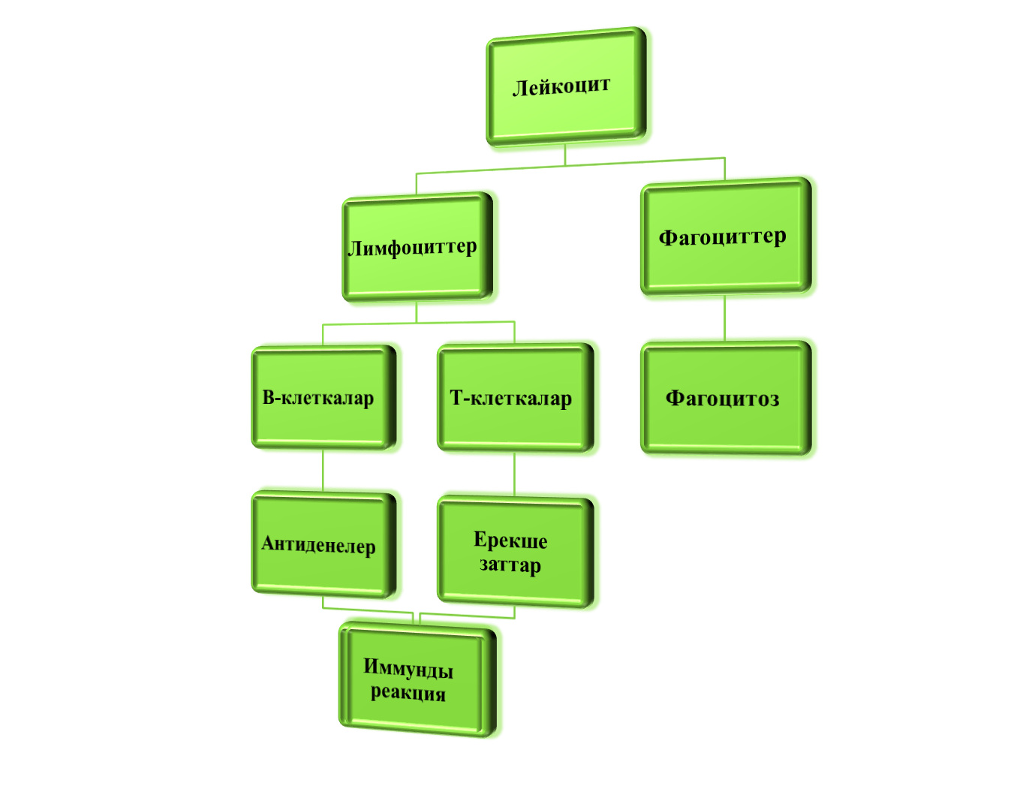

Slide 14
Организмнің зақымдануды жоюға бағытталған реакциясы-нейтрофильді реакция. Міне сондықтан олар арнаулы лейкоциттер және микрофагтар деген атау алған. Соңғы атауды 1883 жылы орыс ғалымы И.Н.Мечников ұсынған.
Эозинофильдердің мөлшері қалыпты жағдайда 3-4%. Организмде глистер (құрттар) болса, олардың мөлшері күрт артады. Ядролары 2 сегменттен тұрады. Эозинофильдер нейтрофильдерге қарағанда аз қозғалады. Олардың диаметрі 12-14мк.
Базофильдер 0,5-1%. Базофильдердің қандағы мөлшері 0,1 – ден 2 % ды құрайды. Ал құстарда біршама көп (3-4%). Бұлар өте үлкен клеткалар мысалы; сиырларда және жылқыда олардың диаметрі 8-14 мк болып келеді. Базофиль грануллаларында гепарин заты кездеседі, олар қанның ұюына қарсы әсер етеді. Ядросы аз сегменттелген. Түйіршіктерінде гистамин мен гепарин бар екені анықталды.
Түйіршіктері жоқ лейкоциттер-агранулоциттер деп аталады. Агронулоциттер (түйіршіктері жоқ лейкоциттер). Қанның аз маманданған клеткалары. Қанның құрамында олар аз уақыт қана болады. Перифириялық қандарда олар аз уақыт болады, өйткені олар дәнекер ұлпасының тамырларына шығып кетеді. Олар құрылысы жағынан әртүрлі және өзгермелі.

Slide 15
Лимфоциттер - өте көп таралған лейкоциттердің бір түрі. Көптеген үй жануарларында және құстарда олардың сандары 40-60%-н алып жатады. Организмде лейкоциттердің, үлкен, орташа және кішкене түрлері кездеседі. Кіші лимфоциттердің диаметрі 4,5-6,5мк, ал орташа лимфоциттердің диаметрі 6,5-10мк, ал үлкендерінікі 10-18мк. Лимфоциттердің ядролары сегменттелмеген. Олардың мөлшері ересек адамдарда 24-30% аралығында. Қалыпты жағдайда лимфоциттер тек лимфалық қан жасау мүшелерінде жиналып жатады. Лимфоциттердің клетка органоидтары жақсы жетілген.
Лимфоциттер организмде қорғаныштық ролін атқарады, сондай ақ жарақаттанудан кейін регенерация кезіндегі ұлпалық процесстердің стимуляторлары болып табылады. Бұндай қызметті борпылдақ дәнекер ұлпасының құрамында атқарады.Олар 20мк-ға жететін фагоциттерге айналғандықтан И.Н.Мечников макрофагтар деп атаған. Олар трефондардың көзі болып табылады. Г.К.Хрущов көрсеткендей, осы трефондардың әсерінен жарақаттың жазылып-бітуі тездейді. Лимфоциттер клеткалардың екі популяциясынан тұрады. Тимусқа тәуелді лейкоциттер немесе тимоциттер. Тимустан шыққаннан кейін бұларды Т-лимфоциттер дейді. Т-лимфоциттер клеткалық иммунитет жүйесіне жауапты. Олар бөгде заттарды жойып жібереді. Сонымен қатар қан жасалу бағытын анықтайды. В-лимфоциттер. Лимфоциттердің бұл түрі алғаш рет фабрицус бұрсалары (bursa-дорба) деп аталатын құстың лимфоидтық мүшесінде байқалатындықтан аталған. В-лимфоциттер гуморальдық иммунитет жүйесіне жауапты. Арнаулы белоктар антиденелерді бөліп, организмді инфекциялардан қорғайды.
Моноциттер-лейкоциттердің ішіндегі ең ірілері. Олардың диаметрі 20мк-ға жетеді. Ядролары бұршақ тәрізді және эксцентрлі жатады. Олардың цитоплазмасында органоидтары жақсы жетілген. Моноциттерді қанның макрофагы деп қарастыруға болады.
. Тромбопластин-фибриноген белогін синтездейді. Сонымен қан полифункциональді ұлпа- күрделі химиялық құрамы бар.

Slide 16
Лейкоциттердің проценттік көрсеткіші дені сау адамдарда:
Базофильдер 0-0,5% Эозинофильдер 3-4% Таяқшалы нейтрофильдер 63-67%
Лимфоциттер 24-30% Моноциттер 6-8%
Түрлі ауру кезінде олардың қайсы бірі азайып не көбеюі байқалады.
Тромбоциттер олар адамда клетка емес, клетканың бөліктері сияқты, сондықтан қан пластинкалары деп аталады. Функциялық жағынан сүтқоректілер мен адамның қан пластинкалары омыртқалылардан басқа кластарының тромбоциттеріне ұқсас. Олар бір бірімен жабысып кесек жасайтын қасиеті бар, ал ең бастысы қан ұю процессіне қатысатын тромбокиназа ферменттеріне бастама береді. Адамның қан пластинкасы өте кішкене 2-3мк, оның есесіне олардың саны өте көп 1мм-де 150000-300000.
Қан пластинкасының үстіңгі бетінде сиаломуциндер орналасқан олардың маңызы қан пластинкасын бір-біріне жабыстырып тұрады. Қан пластинкасы қанның ұюына қатысады

Slide 17
Қан
Қан плазмасы
Су
Құрғақ заты
Қан жасушалары
Эритроциттер
Белоктар
Орган және мин тұздар
Альбумин
Глобулин
Фибриноген
Лейкоциттер
Тромбоциттер

Slide 18
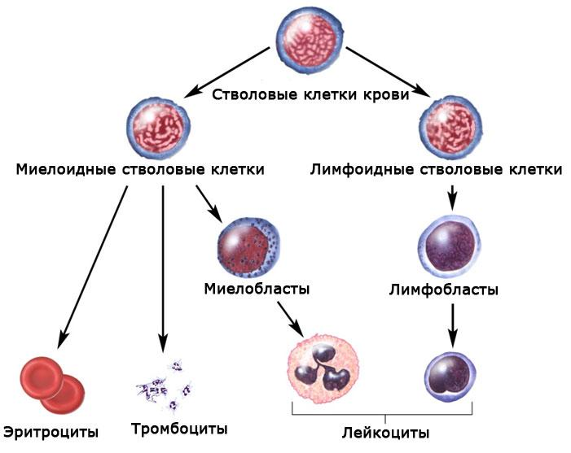

Slide 19
Қан қызметтері:
Тыныс алуға қатысу- оттегіні өкпеден бүкіл мүшелерге, ал көмірқышқыл газын мүшелерден өкпеге тасмалдайды.
Трофикалық қызмет- мүшелерді қоректік затпен қамтамасыз етеді.
Қорғаныш-гуморальды қызмет- жасушалық иммунитетке қатысып, жарақаттану кезінде қанның ұюына қатысу.
Ішкі гомеостазды сақтау- ішкі ортаның тұрақтылығын сақтау.

Slide 20
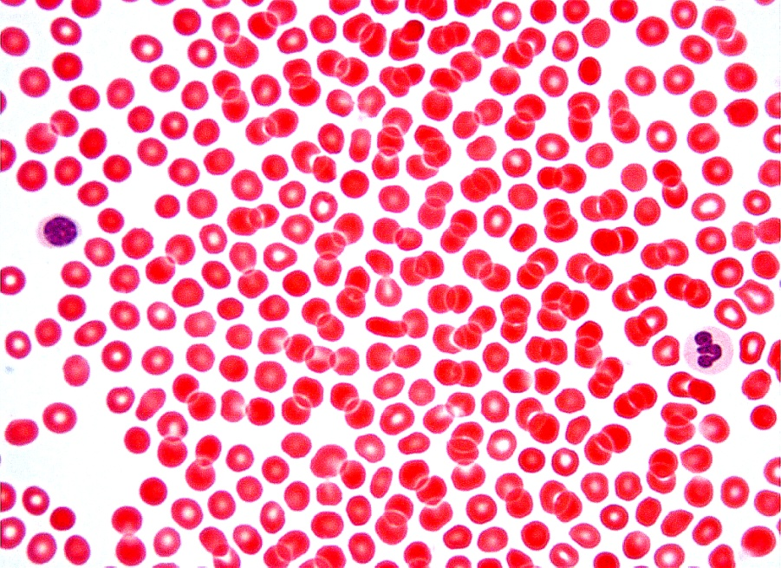
Адам қанының жағындысы

Slide 21
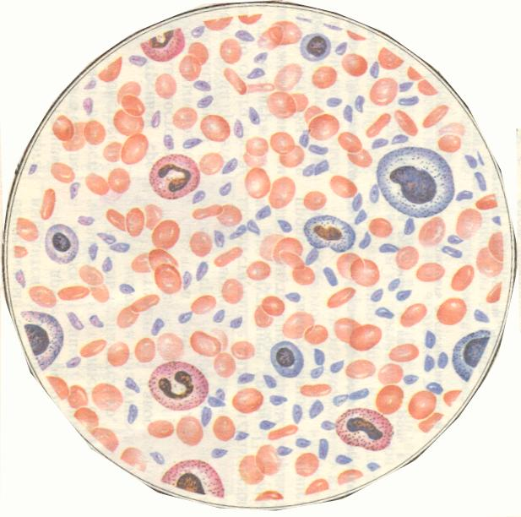
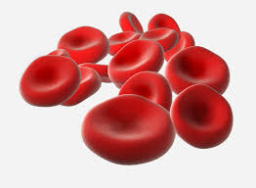
Эритроциттер – ядросы жоқ, гантельге ұқсайды. Адамның 1 мл қанында 4-5миллиард. Сыртқы және ішкі орта факторлар әсерінен эритроциттер мөлшері өзгереді. Эритроциттер көбеюі – эритроцитоз, азаюы – эритропения деп аталады.
Эритроциттердің қызметі:
тыныс алу – ол тыныс алу пигменті гемоглобин арқылы өзіне оттегі мен көмірқышқыл газын қосып алатын қасиеті бар;
қоректік – қоректік заттарды ас қорыту ағзаларынан жасушаларға тасымалдайды;
қорғаныс - эритроциттер токсиндерді антиденелер арқылы байланыстырады, қан ұюға қатысады;
ферментативтік - әр түрлі ферменттердің тасушысы.

Slide 22
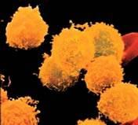
Лейкоциттер - қанның ақ денешіктері. Олар түссіз және ядролары бар. Дені сау адамда тыныштық жағдайда лейкоциттердің мөлшер 1мл- 9 миллион. Лейкоциттердің көбеюі – лейкоцитоз, азаюы – лейкопения деп аталады. Лейкоциттер екі топқа бөлінеді: гранулоциттер (түйіршікті) және агранулациттері ( түйіршіксіз). Лейкоциттер арасындағы пайыздық қатынас лейкоцитарлық формула деп аталады.
Лейкоцттер
Лейкоциттердің қызметі: Қорғаныс – ең маңызды қызметі. Лейкоциттер лейкиндер бөліп шығарады. Лейкиндер микробтарды жойып жібереді; Базофилдер, эозинофилдер, антитоксиндерді, токсиндерді залалсыздандырады. Яғни дезинтоксикациялық қасиеттері бар; Антиденелер өндіреді; Базофилдер қан ұюына және фибринолизге қатысады; Регенеративтік үрдістерді ынталандырып, жараның жазылуын тездетеді; Моноциттер фагоцитоз арқылы өлген жасушалардың ыдырауына белсенді қатысады; Ферментативтік – олардың құрамына әр түрлі ферменттер бар. Олар жасушаішілік ас қорыту үшін қажет;

Slide 23
Түйіршікті лейкоциттер:
Базофильді гранулоциттер. Жалпы лейкоциттердің 0-1% құрайды, d=11-12мкм. Сегменттелген ядросы бар (2-3) бар, цитоплазмасында органеллалардың бәрі де кездеседі. Базофильді түйіршіктердің құрамында гепарин, вазоактивті гистамин, бейтарап протеазалар мен энзимдер болады. Базофильдердің астма, анафилакция, бөртпе тері ауруларында дегрануляциясы байқалады. Базофильдер сүйек кемігінде түзіледі де, қан ағымында шамамен 1-2 тәуліктей болып, тіндерге өтеді. Олар иммунды және аллергиялық реакцияға қатысады. Сонымен бірге базофильдер қанның ұйюы мен қан тамыр қабырғасының өткізгіштігін реттейді.
Эозинофильді гранулоциттер. Жалпы лейкоциттердің 0,5-5%d=12-14мкм ядросы көбінесе екі сегменттен тұрады, цитоплазмасында Гольджи комплексі және митохондриялар болады. Цитоплазмасындағы түйіршіктері азурофильді және эозинофильді болып бөлінеді. Бұл түйіршіктердің негізін лизосомалар түзеді де, құрамында электронды тығыз гидролитикалық фермент болады. Ал арнайы эозинофильді түйіршіктерінің d=0,6-1мкм, кристолоидты құрамында негізгі белоктар, оның ішінде аргинин және лизосомальды гидролитикалық ферменттер мен пероксидаза болады. Олар антипаразиттік қызмет атқарады, аллергиялық реакцияға қатысады.
Нейтрофильді гранулоциттер. Қанды 2,0-5,5*10/л барлық лейкоциттердің 48-78%, d=10-12 мкм, ал қан ағымындағы мөлшері 7-9мкм. Ядросыда 3-5-тей сегменттері болады. Әйелдердің қанында Х- хромасомасы бар, пішіні барабан таяқша тәрізді, “Барр деншігі” болады. Нейтрофильдер: жас, таяқша, ядролы және сегментті ядролы түрлері болады. Нейтрофильдердің арнайы және азофильді түйіршіктері болады. Арнайы түйіршіктер құрамында бактериостатикалық және бактериоцидті заттары лиоцим, сілтілі фосфатаза мен лактоферрині бар. Азурофильді түйіршіктер құрамында лизосомальды ферменттері бар-лейкоциттер.

Slide 24
Агранулоциттер немесе түйіршіксіз лейкоциттер:
Лимфоциттер- адам қанында 20-30% құрайды. Лимфоциттер Т-лимфоциттер (65%), В-лимфоциттер (30%), дифференцияланбаған (5%). Т-лимфоциттері: Т-хелперлер, Т-супрессор, Т-киллер.
Моноциттер- лейкоциттерге қарағанда ірілеу. Жалпы лейкоциттердің 6-8% құрайды. Ағзаға моноциттер марофагтық немесе монокулеарлы фагоцитарлы жүйеге қатысады. Тіндерде қоныстанған моноциттер макрофагтарға айналады. Макрфагтардың құрамында лизосомалар, фагосомалар, фагоизосомалар бар.

Slide 25
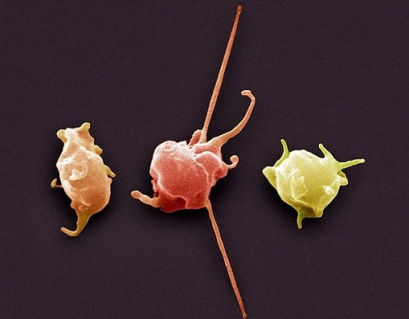
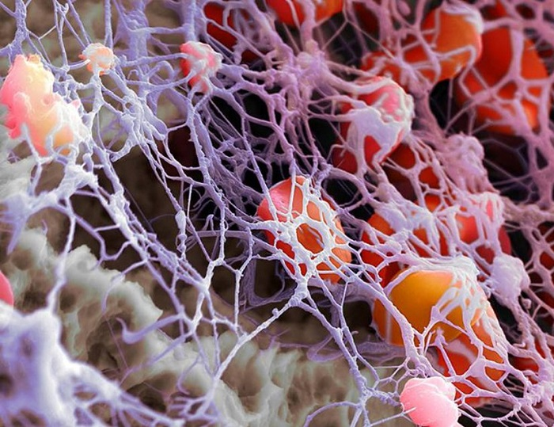
Тромбоциттер – немесе қан пластинкалары. Олардың мөлшері 1мл-320миллион. Оның көбеюі – тромбоцитоз, азаюы – тромбоцитопения. Тромбоциттердің қасиеттері. Лейкоциттер сияқты фагоцитозға жалған аяқ шығарып қозғалуға қабілеттігі бар. Тромбоциттер бөгде беткейге жабысатын және бір – бірімен желімделетін физиологиялық қасиеті де бар. Олар қан тоқтатуға қатысады.
Тромбоциттер қызметі:
Фибринолиз (ұйыған қанды еріту) және қан ұю үрдістеріне белсене қатысады;
Олардың құрамында қанды тоқтататын биологиялық белсенді заттар бар;
Қорғаныс – тромбоциттер бактерияларды желімдеу және фагоцитоз арқылы қорғаныс қызметін атқарады;
Қан ағуы тоқтатын ферменттерді өндіреді;
Капилляр қабырғасы өткізгіштігін өзгерте отырып гистогематикалық бөгеттер жағдайына әсер етеді.

Slide 26
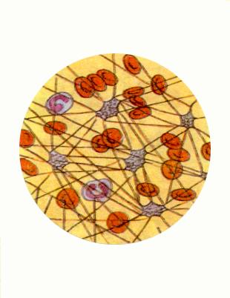
Тромбтардың құрылуы
Негізгі зат
Фибрин талшықтары
Эритроцит
Лейкоцит

Slide 27
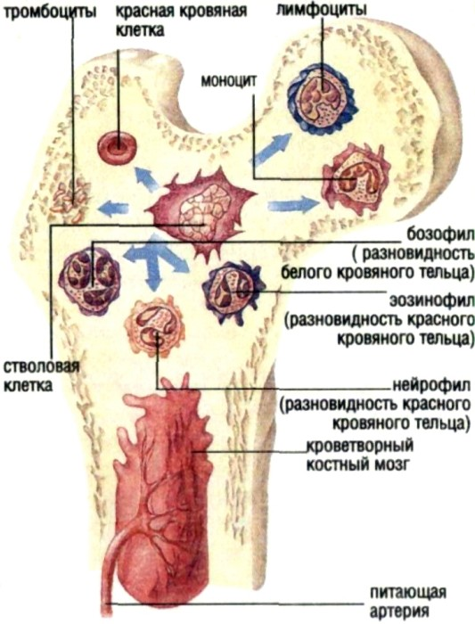
Сүйек кемігіндегі қан жасушаларының пайда болуы:

